Slide 1
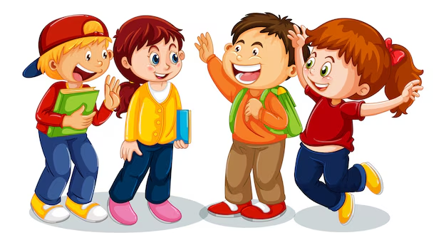
Adam: Een baby groeit doordat zijn cellen groter worden
Noa: Als je veel eet, worden je cellen groter en groei je.
Anne: Een muis heeft kleinere cellen dan een olifant.
Sara: Een boom is groot omdat hij miljarden cellen heeft.
Notes:
Doel: zichtbaar maken en adresseren van het misconcept: Leerlingen denken dat organismen groeien doordat hun individuele cellen groter worden.
Laat leerlingen eerst in stilte bij elke stelling bedenken en noteren: Is deze uitspraak juist of onjuist? Waarom is dat zo?
Laat leerlingen in tweetallen of groepjes hun standpunten en onderbouwingen uitwisselen. Loop zelf rond en luister mee, moedig toelichtingen aan.
Bespreek klassikaal waarom de uitspraak van Sara juist is en waarom de uitspraken van Noa, Anne en Adam niet juist zijn.
© 2025 Joska de Kroon voor Kennisbank Misconcepten in de Biologie | CC BY-SA 4.0

